Slide 1
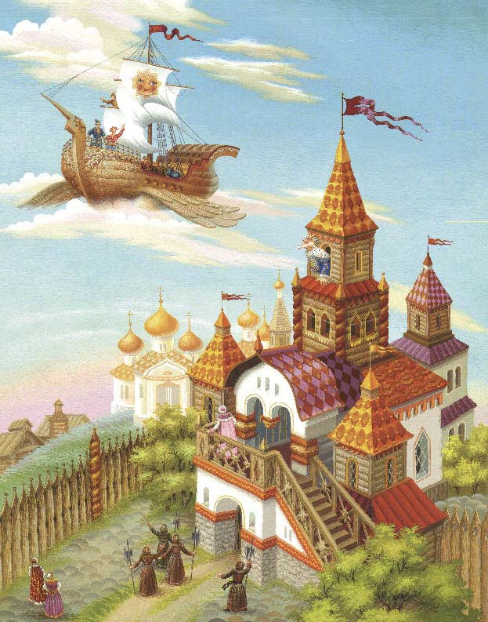
«СКАЗКА В НАШЕЙ ЖИЗНИ»
Исследовательскую работу выполнила
учитель начальных классов
Науменко Е.Б.
Красногорск 2018 г.

Slide 2
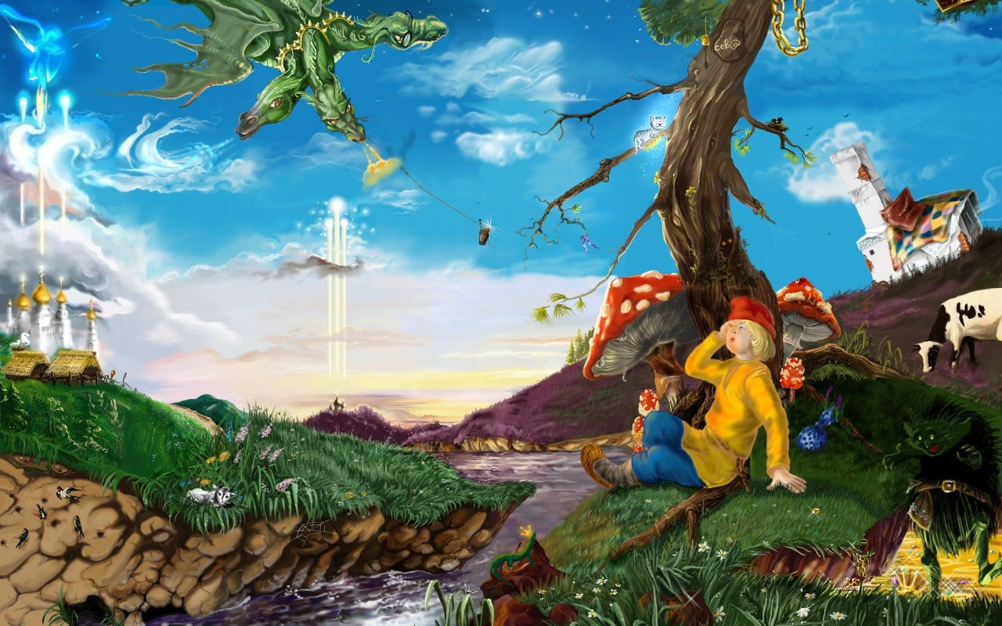
Содержание
Введение
I.Теоретическая часть.
1.Народная сказка и история её возникновения.
2.Виды сказок.
3.Герои народных сказок.
II.Исследовательская часть.
III.Заключение.
IV.Список используемых источников.
Приложение №1(план занятия).
Приложение№2 (анкета)
Приложение №3 (анализ ответов на вопросы анкеты).

Slide 3

Плывут угрюмые века,
Плывут, как в небе облака.
Спешат, бегут за годом год,
А сказка – на тебе! – живет!
Когда и кто ее сложил
В своей избушке где-то –
И самый старый старожил
Не даст тебе ответа.
И про зверей,
И про царей,
И что на свете было –
Все сказка в памяти своей
Нам с вами сохранила.
Она живет в любом дому
И странствует по странам.
А почему?
Да потому,
Что без нее нельзя нам.

Slide 4
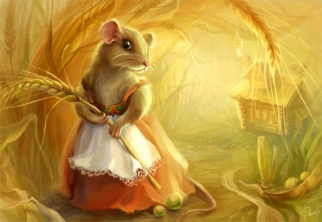
Введение:
Я очень люблю сказки.
Мне нравятся разные сказки : и про волшебников, и про животных , и про разные житейские ситуации тоже люблю.
Меня всегда интересовал вопрос ,кто придумал сказку, как её придумывали, когда придумали и какой смысл в неё вложили.
В своей работе я хочу рассказать о сказках которые мы все знаем с детства, которые передавались из поколения в поколения, о самых простых и понятных но в то же время очень волнующих и интересных , т.е. о наших любимых народных сказках.
Проблемы : В настоящее время в связи с чрезмерным распространением западной культуры в средствах массовой информации в частности мультфильмах и литературных произведениях мы наблюдаем что русская народная сказка отодвигается на второй план.

Slide 5
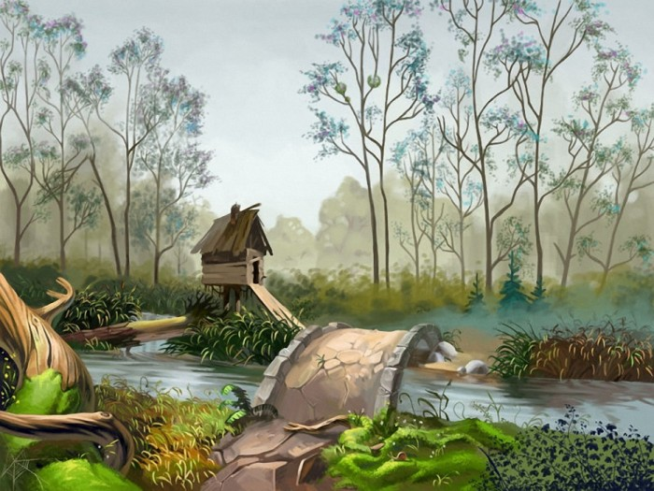
Актуальность темы состоит в том в приобщении
детей и современной молодёжи к традиционному
Русскому фольклёру .
Цель исследования.
Повысить интерес наших сверстников к чтению
Русских народных сказок.
Задачи: 1)-изучить теоретический материал по этой
теме;
2)-показать современному поколению всё
богатство культурного наследия
русского народа;
3)-развить чувство любви к русским сказкам;

Slide 6
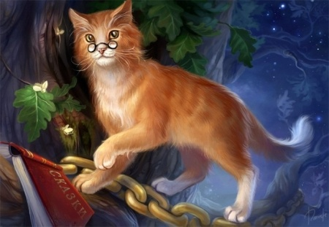
1.Народная сказка и история её возникновения.
«В тридевятом царстве, в тридевятом государстве…». Наверное,
Каждый из нас в детстве засыпал под тихий голос родителей, который читал или рассказывал сказки о прекрасных принцессах, храбрых принцах и злобных чудовищах. И точно так же каждый
из нас будет читать подобные сказки своим детям. А что такое сказка, и для чего она нужна?
Сказка это занимательный рассказ о необыкновенных, вымышленных событиях и приключениях.
В первую очередь, сказка – это жанр литературного творчества с установкой на вымысел. Причем сказка может быть как устной , так и письменной. Главной особенностью сказки является то, что это всегда выдуманная история со счастливым концом,
где добро побеждает зло.
Слово «сказка» в его современном смысле появилось только в 17 веке.

Slide 7
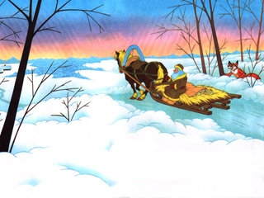
Из-за этого, история их развития неясна. Неграмотные народы долго рассказывали сказки, не имея никаких записей о них.
Самые старые известные письменные сказки происходят из древнего Египта. Другие появления сказок в письменной литературе находились, время от времени во всех грамотных культурах.
Существовали такие сборники сказок в древнем Риме, Индии и Китае, но неизвестно, до какой степени они отражали фактические народные сказки даже своего настоящего времени.
Вскоре сказка стала популярной не только среди народа, но и высшего сословия. Труд собирателя сказок становился всё более уважаемым и щедро оплачиваемым.
До этого говорили «байка» или «басень» ( от слова
«баять»- рассказывать). Рассказывание сказок- это
старый русский обычай, это устное творчество народа.
Сказки рассказывались или разыгрывались в ролях,
а не записывались, и передавались от поколения
к поколению.

Slide 8
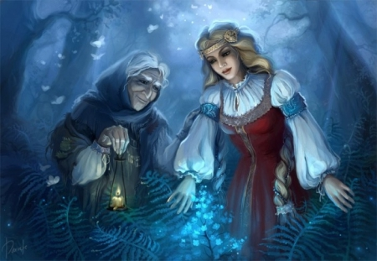
Первыми собирателями сказок, которые попытались сохранить не только сюжет и героев сказок, но также и народный стиль, в котором они были написаны, были Братья Гримм, Шарль Перро, А.Н.Афанасьев. Их работы дошли до наших дней.
Русские сказки по своему содержанию похожи на сказки других народов. Переходы сказок от одних народов к другим
сопровождались их изменением и смешиванием друг с другом.
Поэтому отличить, что в сказке принадлежит местному народу и что заимствовано трудно: сказки- международны и лишь слегка носят национальный отпечаток.
Но не следует путать сказку с другими видами устного народного творчества, такими как сказы и мифы.
Основное отличие сказа от сказки в том, что в сказке есть рассказчик, и этот рассказчик не является автором истории.
Кроме того, героями сказа чаще всего является реально существующие люди , хотя в сказ и добавляется много новых вымышленных
деталей.

Slide 9
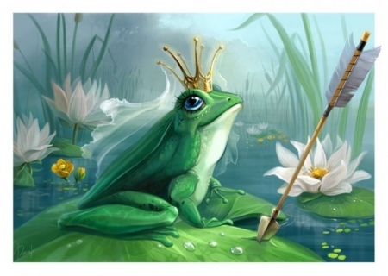
Миф же – это сказание о жизни, быте, традициях и особенностях народа, который в мифе описывается. Мифы всегда связаны с религией, в них присутствуют боги и полубоги.
В сказках героями могут быть обычные люди, такие же, как мы с вами.
Мифы , легенды и придания стали основой нашей культуры.
2.Виды сказок.
Сказки бывают авторскими(сочиненные определённым автором)и народные(сочинённые многими людьми).
Существует также известная классификация сказок по их содержанию:
Сказки волшебные.
В них раскрываются лучшие человеческие
качества, герои романтичны.
В качестве примеров можно привести русские
народные сказки про Ивана- дурачка.

Slide 10
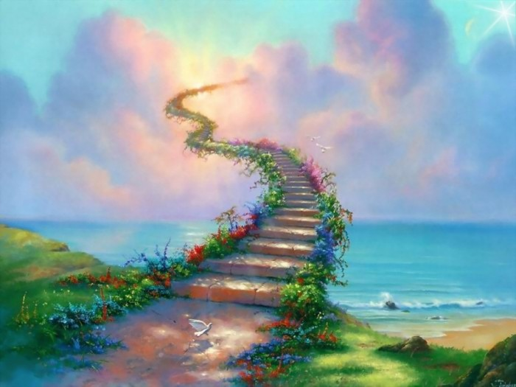
Сказки о животных.
Здесь постоянные персонажи- это животные
(лиса, волк, медведь , заяц и т. д.).
Животные взаимодействуют, каждый из них олицетворяет то или иное человеческое качество.
Например: кот- умный, лиса- хитрая, медведь- сильный.
Примеры: «Теремок», «Репка», «Колобок».
Социально- бытовые сказки- иллюстрируют реальную жизнь, герои показаны с точки зрения их социального положения, высмеиваются отрицательные человеческие качества.
Лучшими качествами в таких сказках обладают люди из народа, которые, как правило, оказываются умнее и хитрее представителей высокого социального статуса ( господ, попов).
В такой сказке обязательно есть центральный положительный герой, его помощники и волшебные предметы.
Герои волшебных сказок борются злом и
несправедливостью во имя добра и любви.

Slide 11
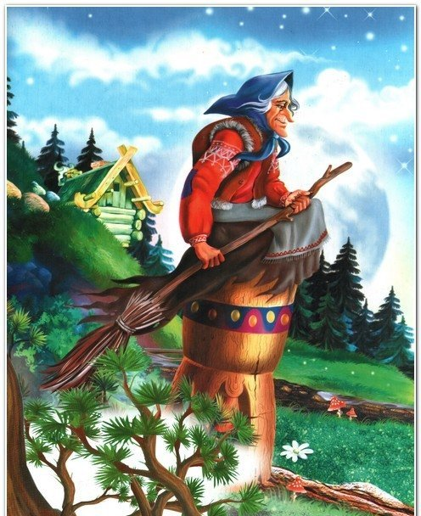
Эти сказки- сатирические, в них много юмора и каламбура.
Примеры социально – бытовых сказок: «Каша из топора».« Мужик и поп».
3. Герои народных сказок.
А теперь рассмотрим подробнее персонажей этих сказок.
Самая первая «страшилка», с которой встречается в жизни маленький человек, Баба Яга.
Наибольший интерес у детей вызывают, конечно же , волшебные сказки.
И как тут не забоятся. В сказках это тощая, носатая старуха-волшебница с растрёпанными волосами, горящими злобой глазами.
Живёт она в красивой избушке, только стоит та избушка посередине леса на высоких и крепких курьих ножках . Эта избушка умеет поворачиваться, к лесу задом, а к человеку передом. Хорошо, если у Бабы Яги доброе настроение. Тогда она и на вопросы путника ответит, правда, сначала загадав нелёгкую загадку.

Slide 12
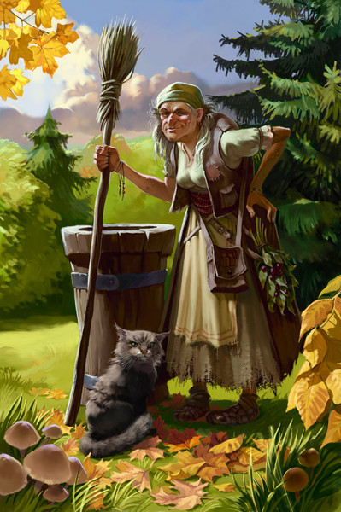
А если Бабу Ягу что-то рассердило, то не жди от неё добра. Может случайно забредшего в её избу мальчишку на лопату посадить да в печь засунуть Почему-то она очень не любит детей.
Ещё называют Ягу «костяной ногой».
Случалось, что передвигается по белу свету колдунья обычно не на своих ногах, а в ступе. А чтобы летала её ступа быстрее, Яга подгоняет её, да ещё и подметает след за собой помелом.
Конечно, любого дошкольника такая необычная сказочная героиня способна привести в ужас
Случается , даже объяснит, как разыскать Кощея или
Змея Горыныча, с которым рвётся сразиться богатырь или подарит клубочек ниток, который укажет правильную дорогу.
Но дело в том , что в давние времена и совсем взрослые люди при упоминании имени Бабы Яги испытывали страх. Ждали от старой колдуньи всяких неприятностей.
А когда ураганный ветер поднимал пыль столбом над дорогой или полем ,говорили , что Яга метёт своим помелом.

Slide 13
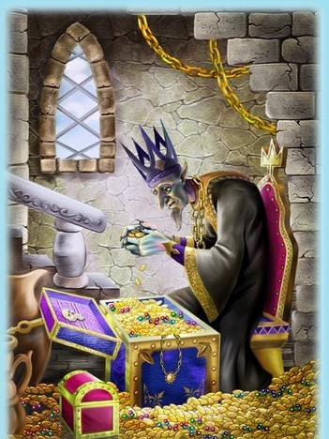
Некоторые сказки намекают, что сам Кощей Бессмертный приходится ей мужем.
.
Немало хлопот и забот, приносит он сказочным героям.
Кто же он такой, этот зловредный старик, отчего не может угомониться?
Старославянское слово « кошь» переводится как
« сухой, худой, тощий».
Имя Кощея, скорее всего, воспринималось как мифологический образ замёрзшей от мороза природы.
Кощей в народных сказаниях предстаёт в образе старого, костлявого колдуна.
А кому старость в радость? Никому.
Вот и тянется он к молодости и красоте. Поэтому так часто его жертвой становится девица красавица.
А герою –царевичу, отправляющемуся на поиски девицы красавицы помогают все силы природы.
Его победа это победа над смертью, над вечным мраком и холодом.
Так что сказка ложь, да в ней- намёк….

Slide 14
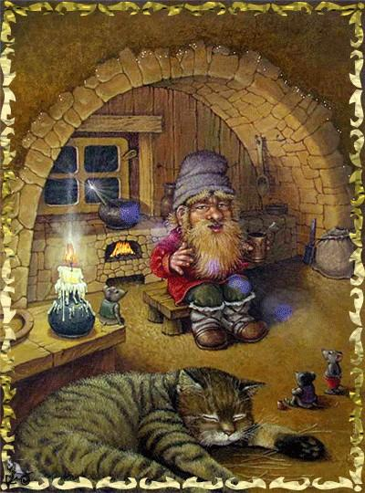
Так же популярным сказочным героем является Домовой.
Как описывается в разных сказках. Домовые заботятся о доме, людей охраняют, уют берегут.
На Руси издавна верили, что в каждом доме, живёт домовой.
Обитает он обычно в углу за печью, за пределы дома не выходит.
Каждый хозяин мечтает, чтобы ему достался добрый домовой.
Потому что бывает этот дух и злым, способным доставить немало хлопот и неприятностей.
Нрав домового чаще всего зависит от обитателей дома.
Вообще- то домовой большой озорник.
Порой спрячет какую-нибудь вещь и не отдаёт, пока его не попросят хорошенько:
«Домовой, домовой! Поигрался и хватит. Отдай обратно!»

Slide 15
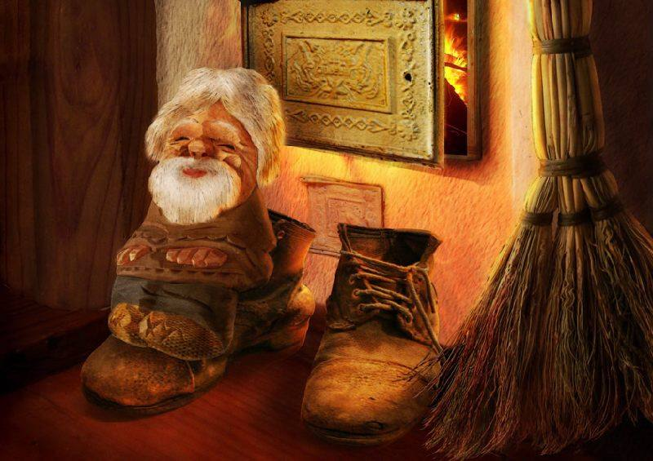
Он то- плачет, то глухо стонет, то хихикает.
Как описывается, в разных сказках домовые заботятся о доме , людей охраняют, уют берегут.
Домовой любит, когда его угощают пирогами и чаем с вареньем.
Чтобы домовой помогал с ним нужно дружить.
Есть у домового и друг леший.
Если, гуляя по лесу, в ответ на свой возглас ты услышал эхо, знай- это откликается хозяин леса- Леший.
Домовой обычно привязывается к жилью, поэтому, когда люди переезжают они просят его:
«Дедушка домовой пошли домой, иди к нам жить».
Вообще-то домовой не любит, чтобы за ним подсматривали ,любит порядок и уют, не любит лентяев.
Зато звуки, издаваемые им, у всех на слуху.

Slide 16
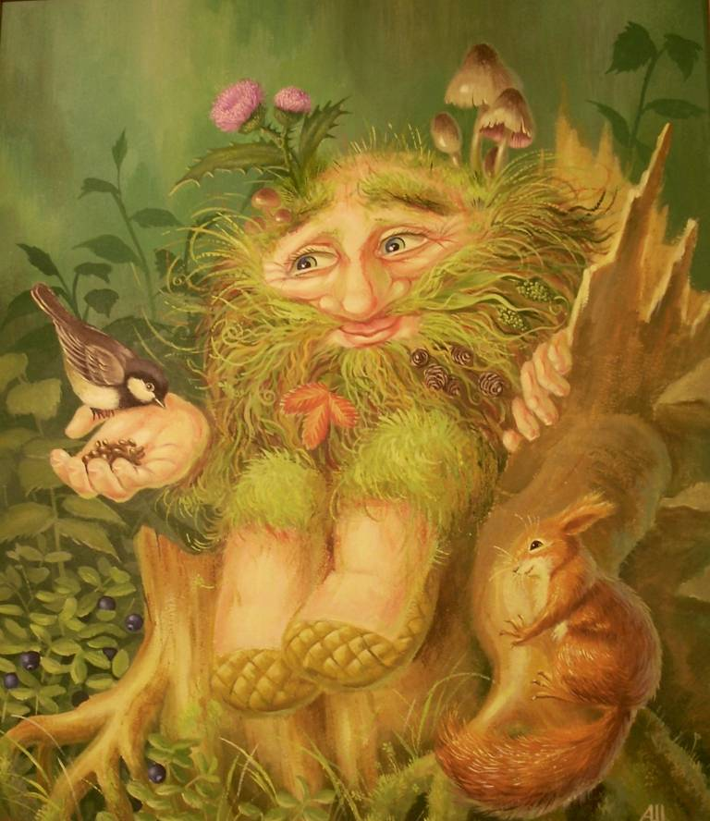
Он хозяин над лесной живностью, когда лесным обитателям грозит беда , он заботится о них.
С людьми он чаще всего проказничает и шутит. Наибольшая радость для лешего- это сбить человека с дороги .
Чаше всего предстаёт одиноким существом .
На зиму покидает лес , проваливаясь под землю. Как хозяин заботится о лесе ,охраняет его, является покровителем лесных животных .
Лешему приписываются многие лесные звуки , особенно вызываемые ветром .
Отношение к лешему в народе было двойственным он одновременно и нечистая сила и справедливый дух .
Во всех сказках мы видим что , к хорошим людям он относится хорошо , помогает выйти из леса , к не слишком хорошим- плохо: путает ,заставляет ходить кругами .
Он поёт голосом без слов , бьёт в ладоши , свищет ,
аукает ,хохочет , плачет.

Slide 17
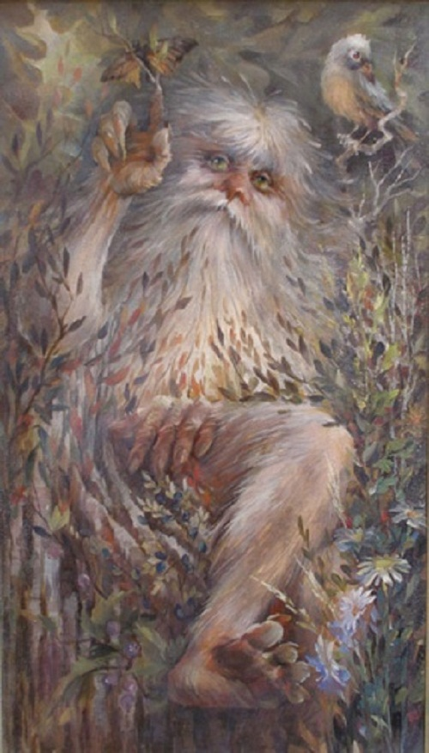
Леший может наказать человека за ненадлежащее поведение .
От лешего зависит удача на охоте и благополучный выпас скота , для этого охотникам и пастухам было необходимо заключить с ним договор .
Лешие не столько целенаправленно вредят людям ,сколько проказят и шутят , но делают они это грубо и зло:
пугают хохотом и хлопаньем в ладоши , сбивают с пути , прячут предметы и др….
Леший может похищать скот и людей .
Он способен предсказывать будущее .
Кроме вышеперечисленных нами персонажей ,
в русских сказках встречается ещё немало разной доброй и злой нечисти .

Slide 18
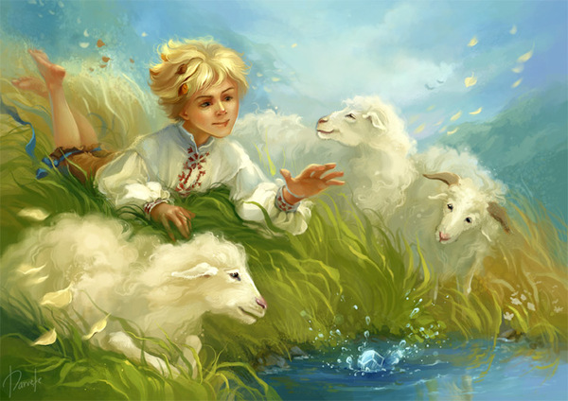
4.Значение сказки для людей в наше время .
Для чего нужны сказки.
В сказках содержится мудрость , накопленная
многими поколениями . Тот факт , что в сказках всегда побеждает зло , одно из самых важных факторов в воспитании ребёнка .
Ребёнок будет бережно хранить первые уроки,
Которые он вынес из сказок . Сказки развивают чувства . Встреча детей с героями сказок не оставит их равнодушными и в наше время .
Желание помочь попавшему в беду герою развивает наблюдательность , воображение ,
Способность к сопереживанию , эмоции и образную память ,чувство юмора , видеть в обычном необычное .
Сказка для ребенка является не просто фантазией , но особой реальностью, помогающей установить для себя мир человеческих чувств, отношений , важнейших
нравственных категорий , в дальнейшем- мир жизненных смыслов .

Slide 19
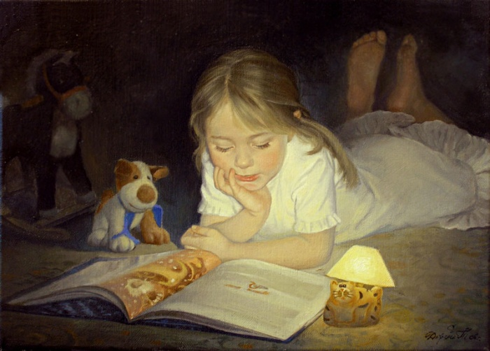
В чём смысл сказки ?
Предназначение сказки- учить детей отличать
хорошее от плохого, добро от зла , смекалку от глупости .
И надо сказать , со своей задачей сказка
справляется блестяще .
Кроме того , сказка помогает детям развивать фантазию.
Ведь зачастую родители рассказывают волшебные истории без использования картинок , а
значит , ребёнку нужно самому представить, как именно выглядела прекрасная принцесса или косматое чудище .
Чему учат сказки ?
Сказка учит не отчаиваться в трудные минуты и всегда преодолевать трудности . Ведь главный герой в сказках всегда берётся за выполнение невыполнимых заданий , за решение невероятных загадок.
Сказка учит тому , как важно каждому человеку иметь друзей . И тому , что если ты не бросишь друга в беде ,
то и он поможет тебе в трудную минуту .

Slide 20
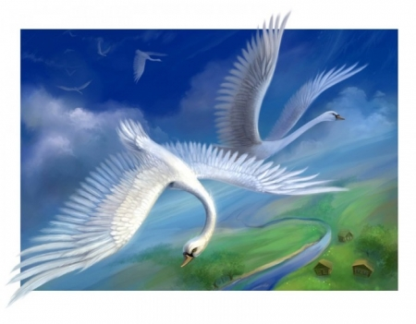
Сказка учит не судить о людях по их внешнему виду.
Ведь в них любая лягушка легко может оказаться
прекрасной девицей , а чудовище- заколдованным
принцем .
Сказка учит слушать родителей .
Ведь сын или дочь ,выполняющие поручения батюшки и матушки в сказках, всегда оказывается в более удачной позиции , чем их нерадивые братья и сёстры .
Зачастую сказка учит и патриотизму.
Не зря ведь рыцари с такой готовностью бросаются защищать родную землю от иноземных захватчиков.
И наконец , сказка учит нас проявлять смекалку ,
не спешить с решением той или иной задачи ,
обдумывать свои решения .
Читать сказки полезно не только в детстве .
Вырастая, мы частенько забываем, что в конце добро всегда побеждает зло , что любые трудности
преодолимы, что прекрасный принц на белом коне
уже ищет свою принцессу , а та смиренно дожидается его.

Slide 21
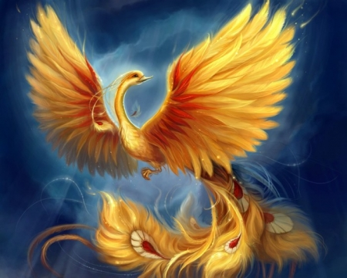
Поэтому читайте сказки . Рассказывайте их своим детям ,придумывайте вместе новые сюжеты сопровождайте их игрой в куклы или рисованием.
Ведь подарить себе и своему ребёнку немного хорошего настроения перед сном очень просто!

Slide 22
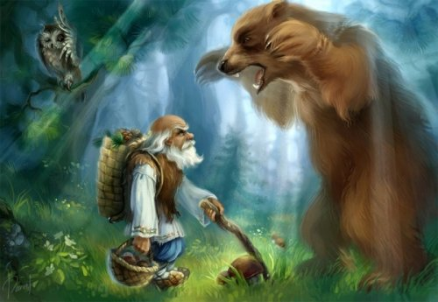
II . Исследовательская часть.
В рамках проекта в нашем классе было проведено
занятие на тему : «Сказка в нашей жизни».(план
урока в приложении №1)
Основной целью которого стало развитие чувства
любви к русским народным сказкам. Нами было проведено анкетирование среди учеников
2 «Б»класса. Учащимся предлагались анкеты
(приложение №2)которые отражают уровень осведомлённости испытуемых о жанре народных сказок, их разновидностях, главных героях,
заинтересованности получить эти знания в большем объёме.
Испытуемая группа состояла из 26 учеников.
Анкетирование было анонимным.
Результаты анкетирования(приложение№3) показали средний уровень осведомлённости детей
по этой теме. Но вместе с тем, наше исследование
Показало большую заинтересованность в получении такой информации. На уроке мы рассказали основные сведения о жанре русская народная сказка. Мы проводили конкурсы, игры,
рисовали рисунки на данную тему.

Slide 23
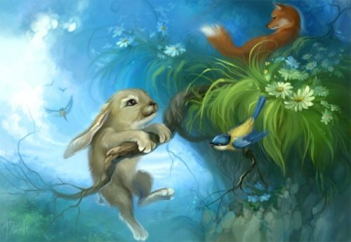
III. Заключение.
В ходе работы над этим проектом мы выполнили все вышепоставленные нами задачи.
Мы собрали и проанализировали необходимую информацию, рассмотрели основные виды сказок, вспомнили её главных героев.
Проведя анкетирование на своих одноклассниках я увидела, что в настоящее время мы недостаточно часто читаем русские народные сказки.
К сожалению многие из сказок которые в детстве читали нам родители забылись.
Этому есть объяснение то что в настоящее время в связи с чрезмерным распространением западной культуры в средствах массовой информации в частности мультфильмах и литературных произведениях мы наблюдаем что русская народная сказка отодвигается на второй план.
Радует, что несмотря на это жанр русской народной сказки по прежнему интересен детям.

Slide 24
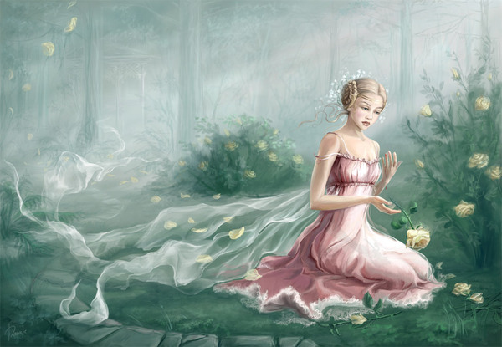
Ведь русские народные сказки несут в себе сокровища той великой
мудрости, которая накапливалась целыми поколениями. Сказки баюкают, погружают в атмосферу волшебства и чуда. Они учат взрослых смотреть на мир непосредственным открытым взглядом, а детям в лёгкой и занимательной форме открывают важные жизненные истины. Таким образом , детские сказки возвращают нас к нашим истокам.

Slide 25
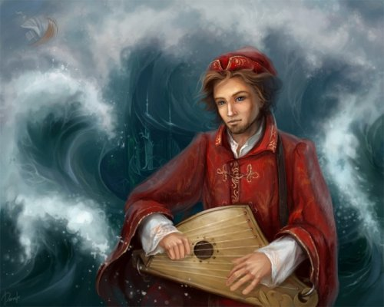
Список используемой литературы:
1)Детская энциклопедия: Мифология,
ООО Издательство Аст, 2000год.
2) Интернет ресурсы www.liveinternet.ru
3)Русские народные сказки.

Slide 26
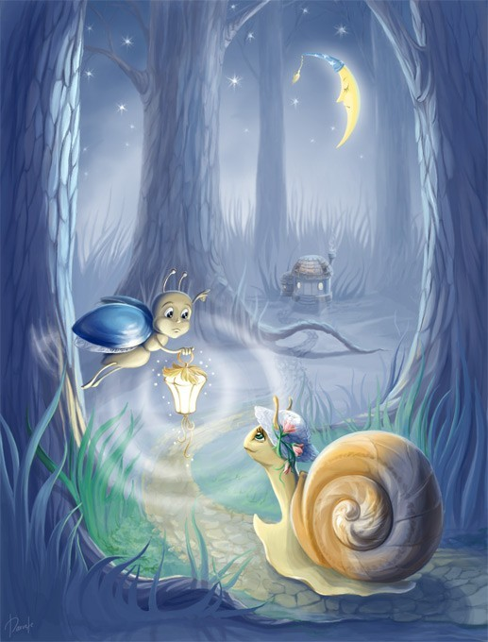
План занятия.
1.Анкетирование.
2. Теоретическая часть.
3. Викторина по сказкам .
4. Конкурс рисунков на тему «мои любимые сказки»

Slide 27
Анкета
1)Какие виды сказок вы знаете?
а) б) в)
2) Что такое сказка ?
а)-это короткий нравоучительный рассказ
б)-это занимательный рассказ о необыкновенных,
вымышленных событиях и приключениях.
3)кто является автором сказки?
а)-народ
б)-конкретный человек
в)-и то и другое верно
4) Кто это? Волшебница неприятной внешности,
Живёт в глухом лесу, в избушке на курьих ножках.
а)-русалочка
б)-баба яга
в)-кикимора
5) Напишите какие русские народные сказки вы знаете

Slide 28
6) В какой сказке Кошей бессмертный украл царевну?
а)-Иван царевич и серый волк.
б)-Сивка бурка
в)-Морозко
7) Отгадай загадку: Говорят, он охраняет дом.
Бережёт жильцов и всё , что в нём.
С детками, животными играет,
но порой кого- нибудь пугает?
8)В какой сказке серый волк помогает главному герою
Жар-птицу найти , коня златогривого раздобыть,
на Елене прекрасной жениться?
а)Иван царевич и серый волк
б)спящая красавица
в)сказка о царе Салтане
9) На сколько вам интересны сказки?
а)-не люблю сказки
б)-очень люблю сказки
в)-нравятся но не очень сильно

Slide 29
10) Отчего растаяла Снегурочка?
а)-прыгнула через костёр
б)-прислонилась к горячей печке
в)-загорала на солнце без панамки
11) Скоро сказка сказывается, да не скоро..." Что дальше?
а)-каша варится
б)-мука мелется
в)-дело делается
12)Я там был, мёд, пиво пил, по усам текло - ..." Что дальше?
а)-кафтан намочило
б)-а в рот не попало
в)-усы слиплись!
13) В какое время года происходили события в сказке «По щучьему веленью»?
а)-летом
б)-осенью
в)-зимой
г)-весной

Slide 30
14). «Битый небитого везет...». Из какой сказки эти слова?
а)«Кот и лиса»
б)«Маша и медведь»
в)«Волк и семеро козлят»
г)«Лисичка-сестричка и серый волк»
15). Кто прогнал лису в сказке «Заюшкина избушка»?
а)-петух
б)-волк
в)-медведь
г)-заяц
16)Хотели бы вы читать больше русских народных сказок ?
а)-да, хотел бы
б)-нет, не хотел бы

